Slide 1








PHÒNG GD & ĐT QUẬN LONG BIÊN
CHÀO MỪNG CÁC THẦY, CÔ GIÁO VÀ CÁC EM
ĐẾN VỚI TIẾT HỌC
TIẾNG VIỆT

Slide 2















ĂN KHẾ
TRẢ VÀNG
Notes:
Click vào quả khế để đi đến câu hỏi
Tại slide câu hỏi, click vào con chim để quay về slide này
Chơi xong thì enter để xuất hiên người nông dân hạnh phúc
Click vào người nông dân để đi đến bài mới

Slide 3
Con hãy đọc:
bàn nhàn gàn
lan bẩn thận

Slide 4
Con hãy đọc:
bàn ghế
bạn bè
khăn đỏ

Slide 5
Con hãy đọc:
Cô khen bé cẩn thận.
Bạn Vân vẽ chú ngựa vằn.

Slide 6



1. Nhận biết

Slide 7

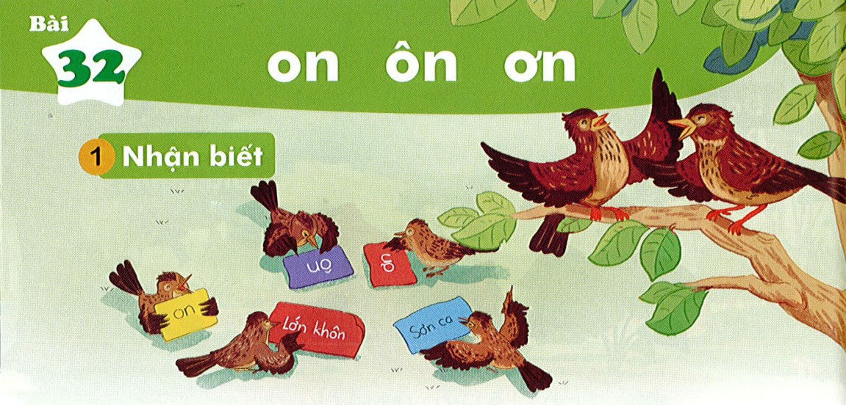

Bài
on ôn ơn
32
Sơn ca véo von: Mẹ ơi, con đã lơn khôn.
Sơn ca véo von: Mẹ ơi, con đã lơn khôn.
́
́

Slide 8

2. Đọc

Slide 9

o
on
n
ô
ôn
ơ
ơn
n
n

Slide 10
on
ôn
ơn
c
on
con
on
on
ôn
ôn
ơn
ơn
giòn
ngon
bốn
nhộn
gợn
lớn

Slide 11
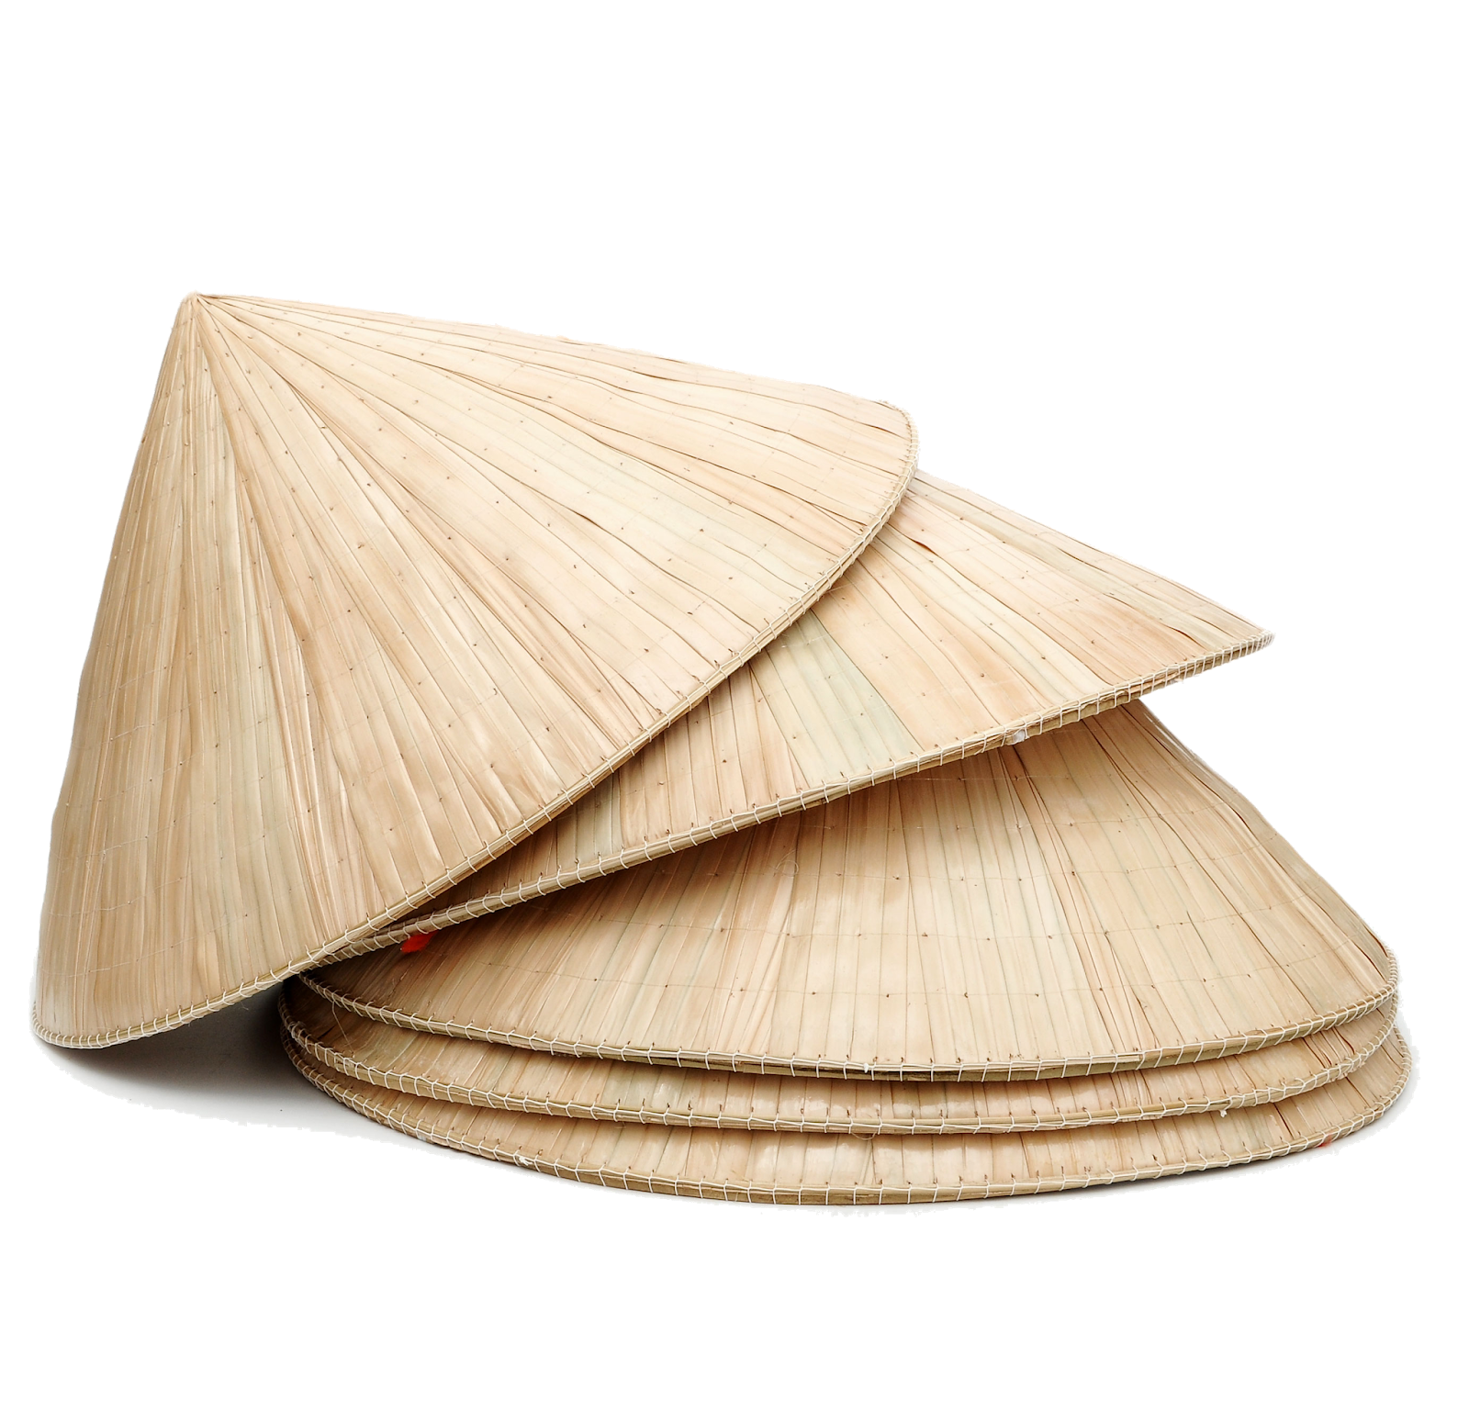
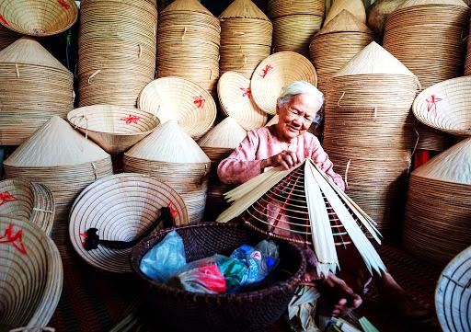
nón lá
on
Notes:
Hay còn gọi là CHIM ĐA ĐA

Slide 12
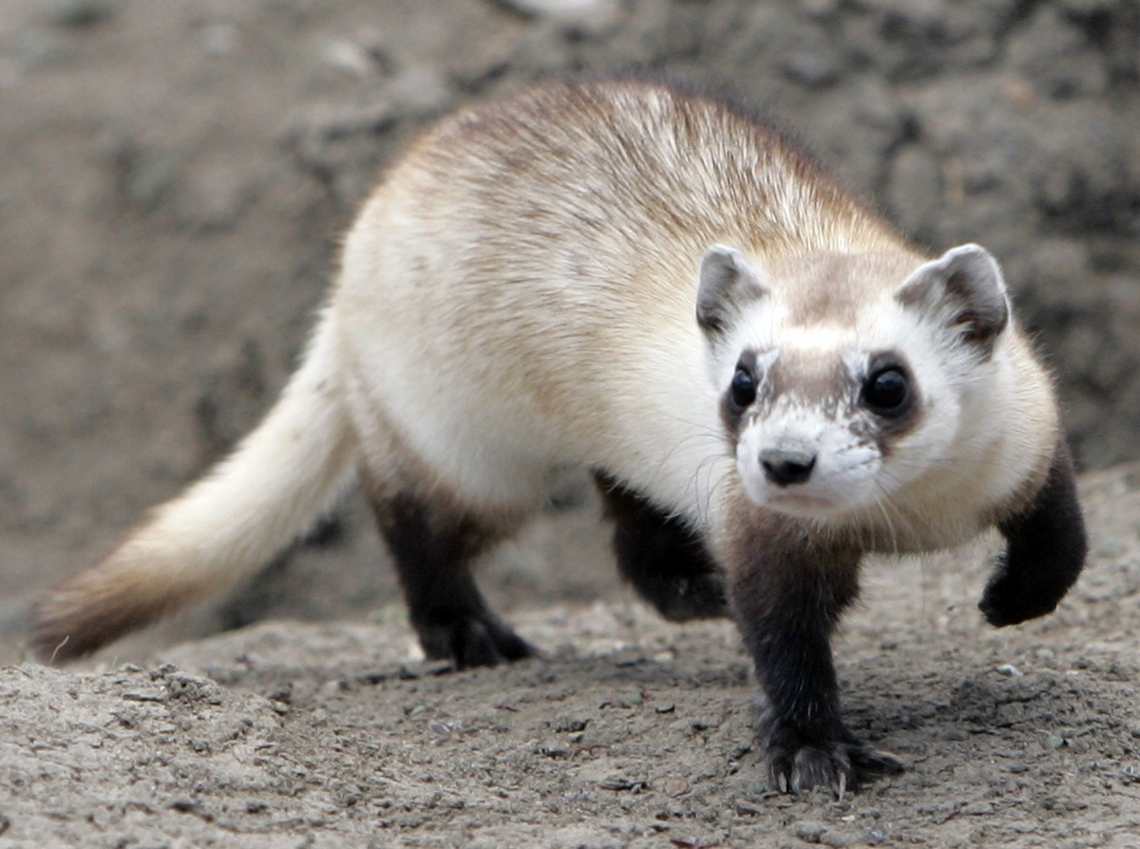
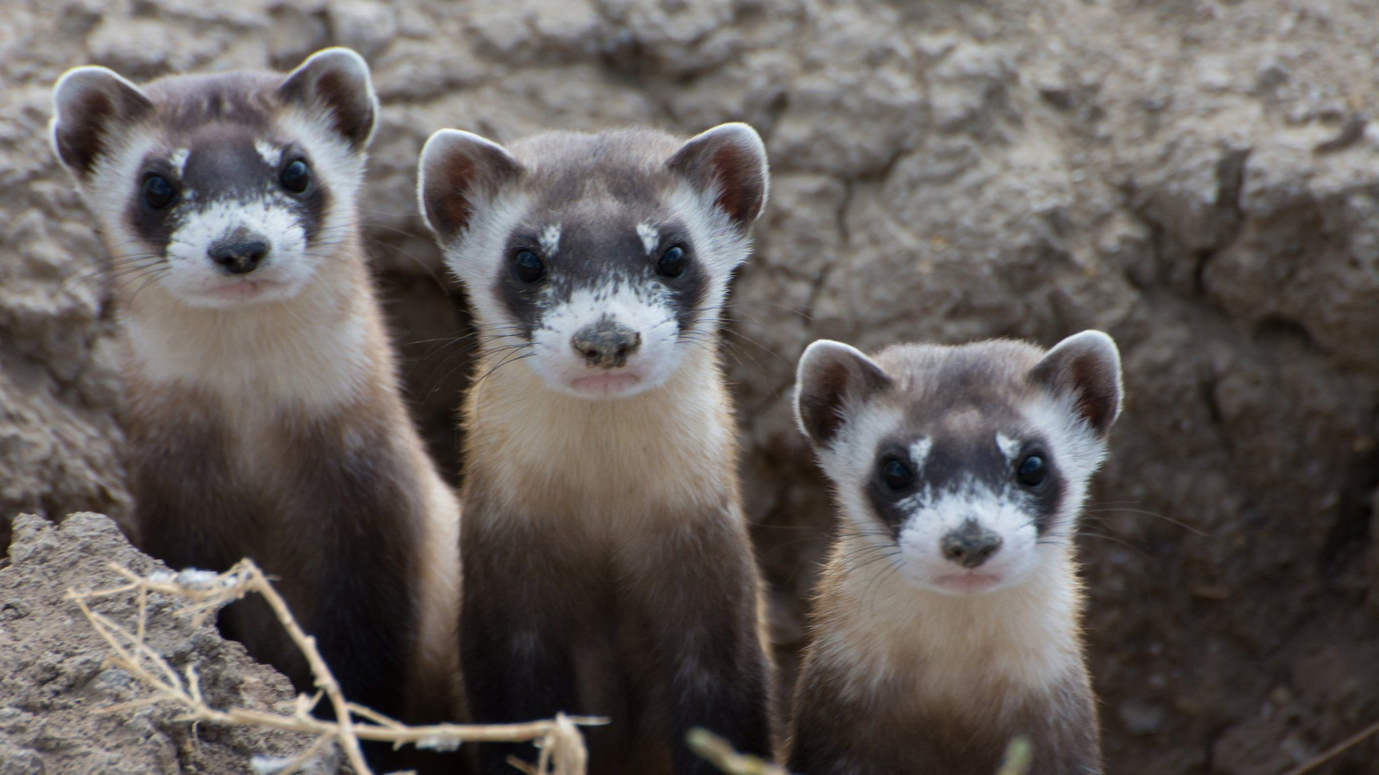
ôn
on
conchồn

Slide 13
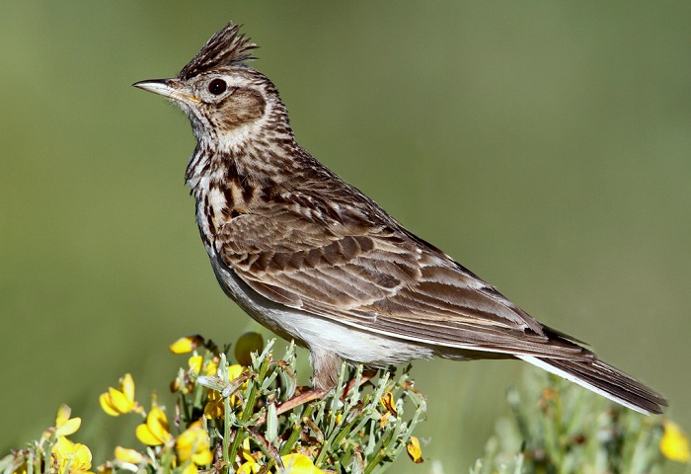
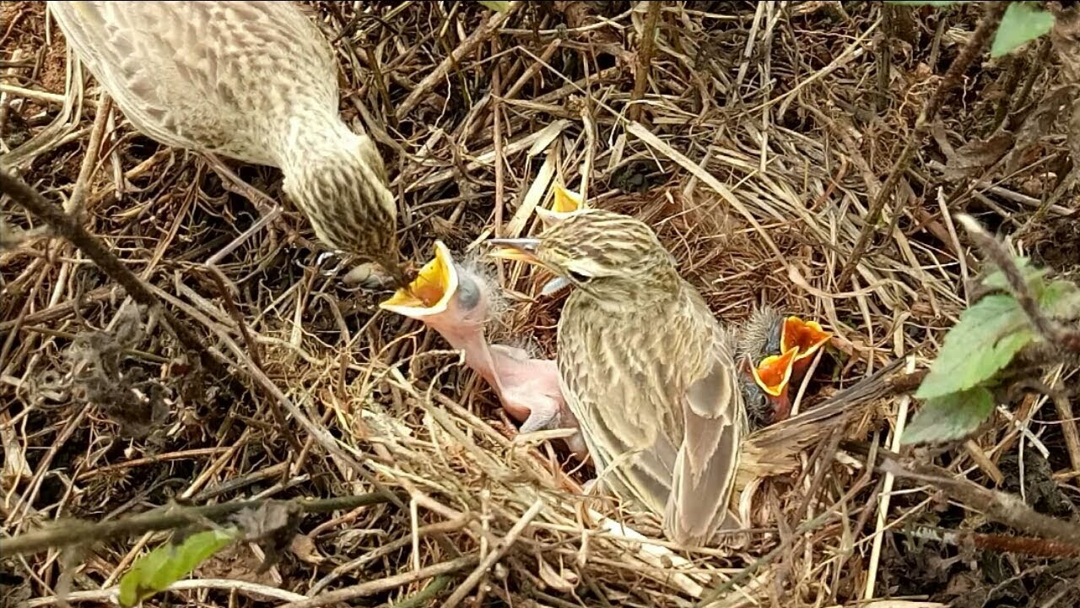
sơn ca
ơn

Slide 14
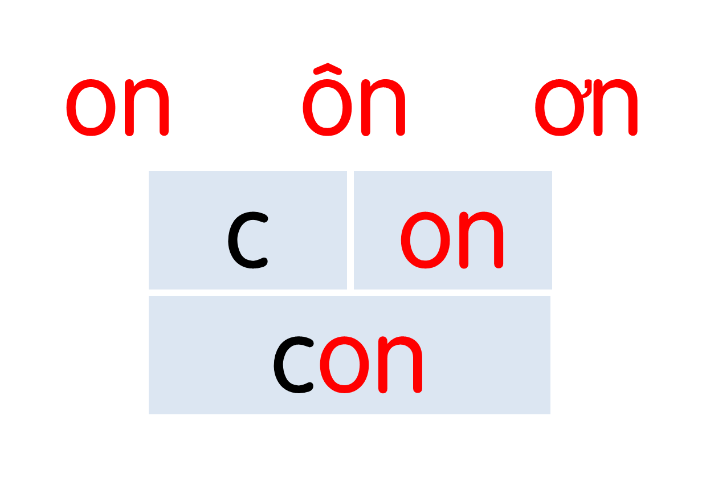



Slide 15
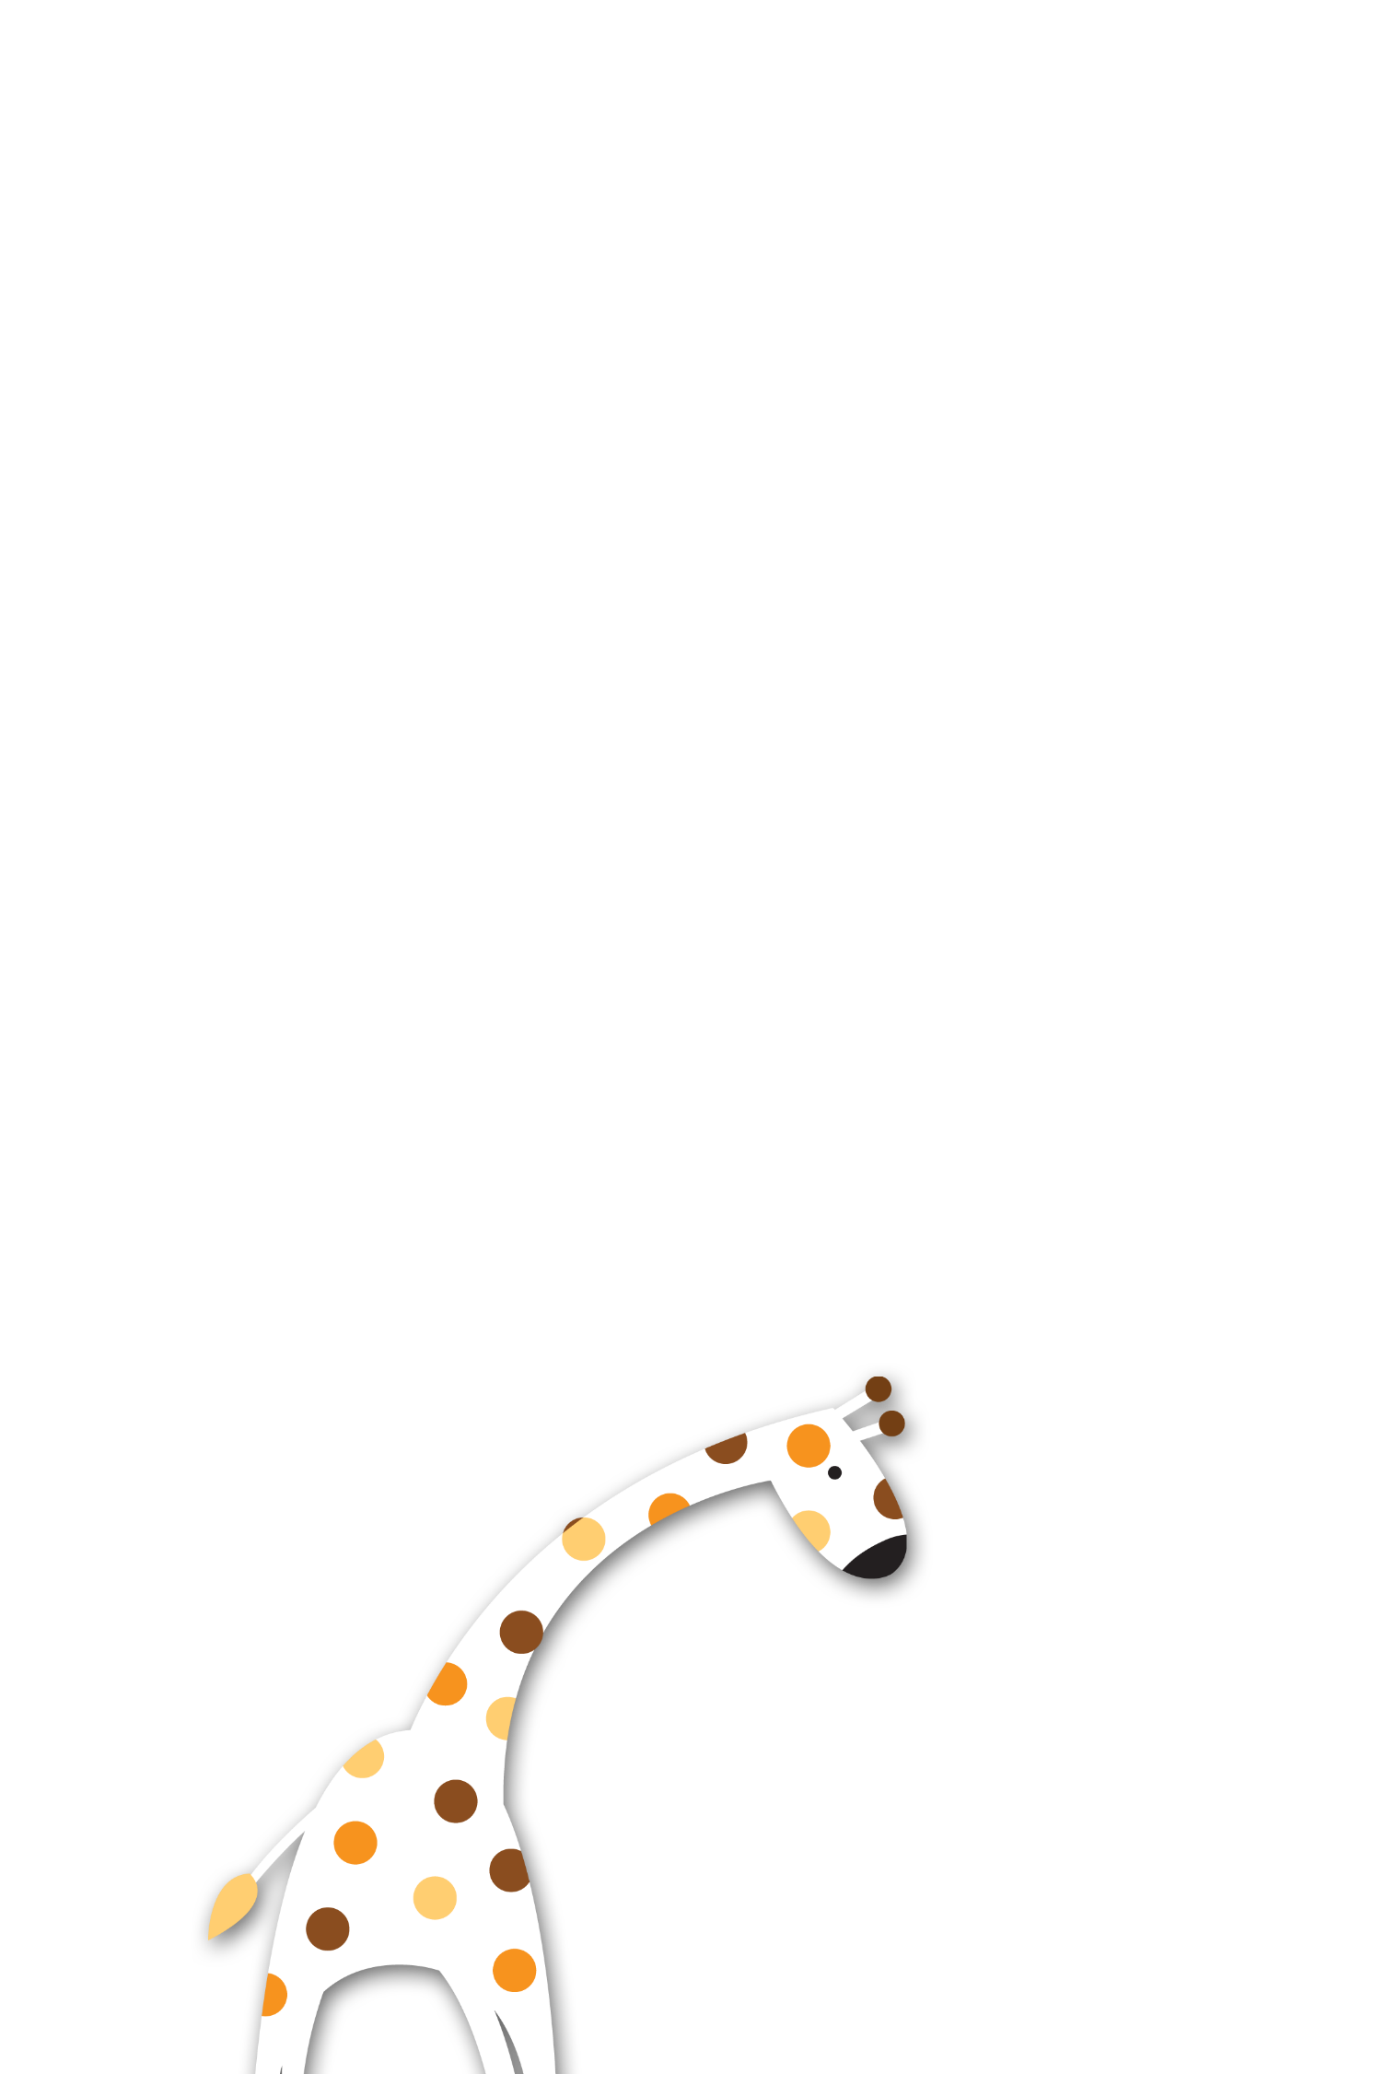

3. Tô và viết

Slide 16

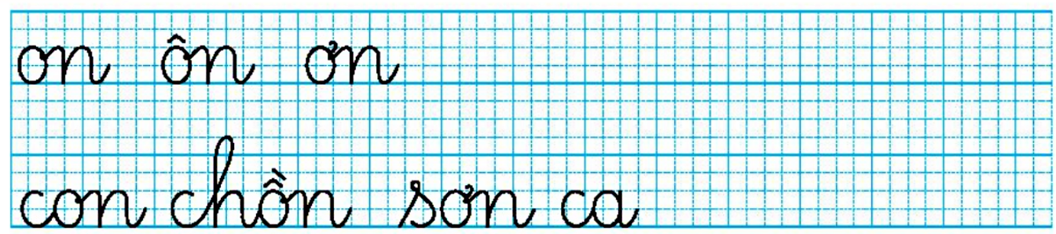

Slide 17
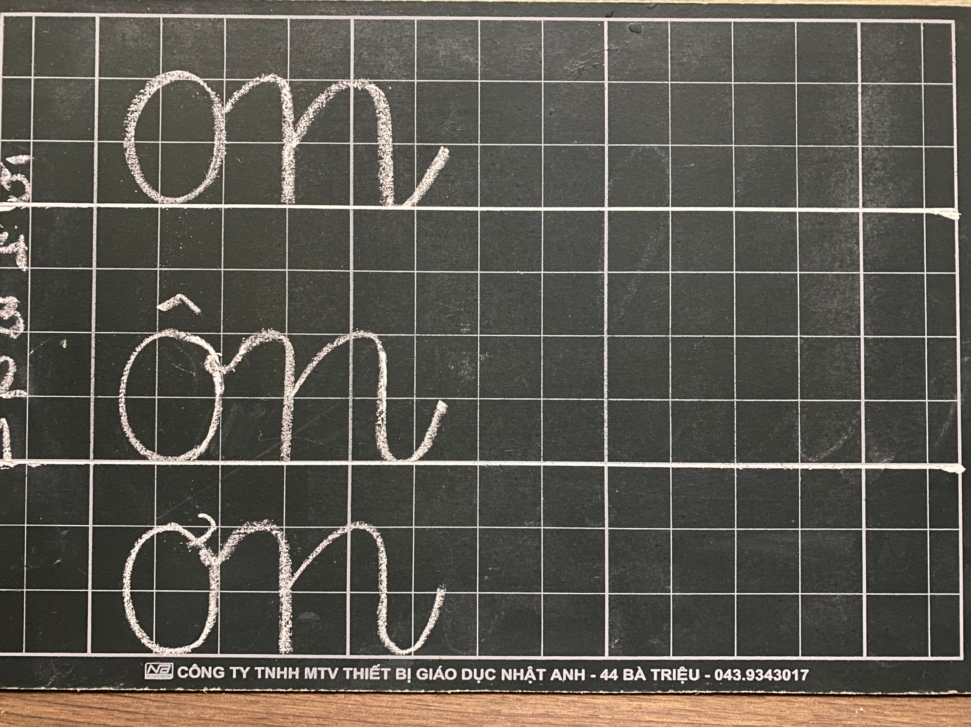

Slide 18
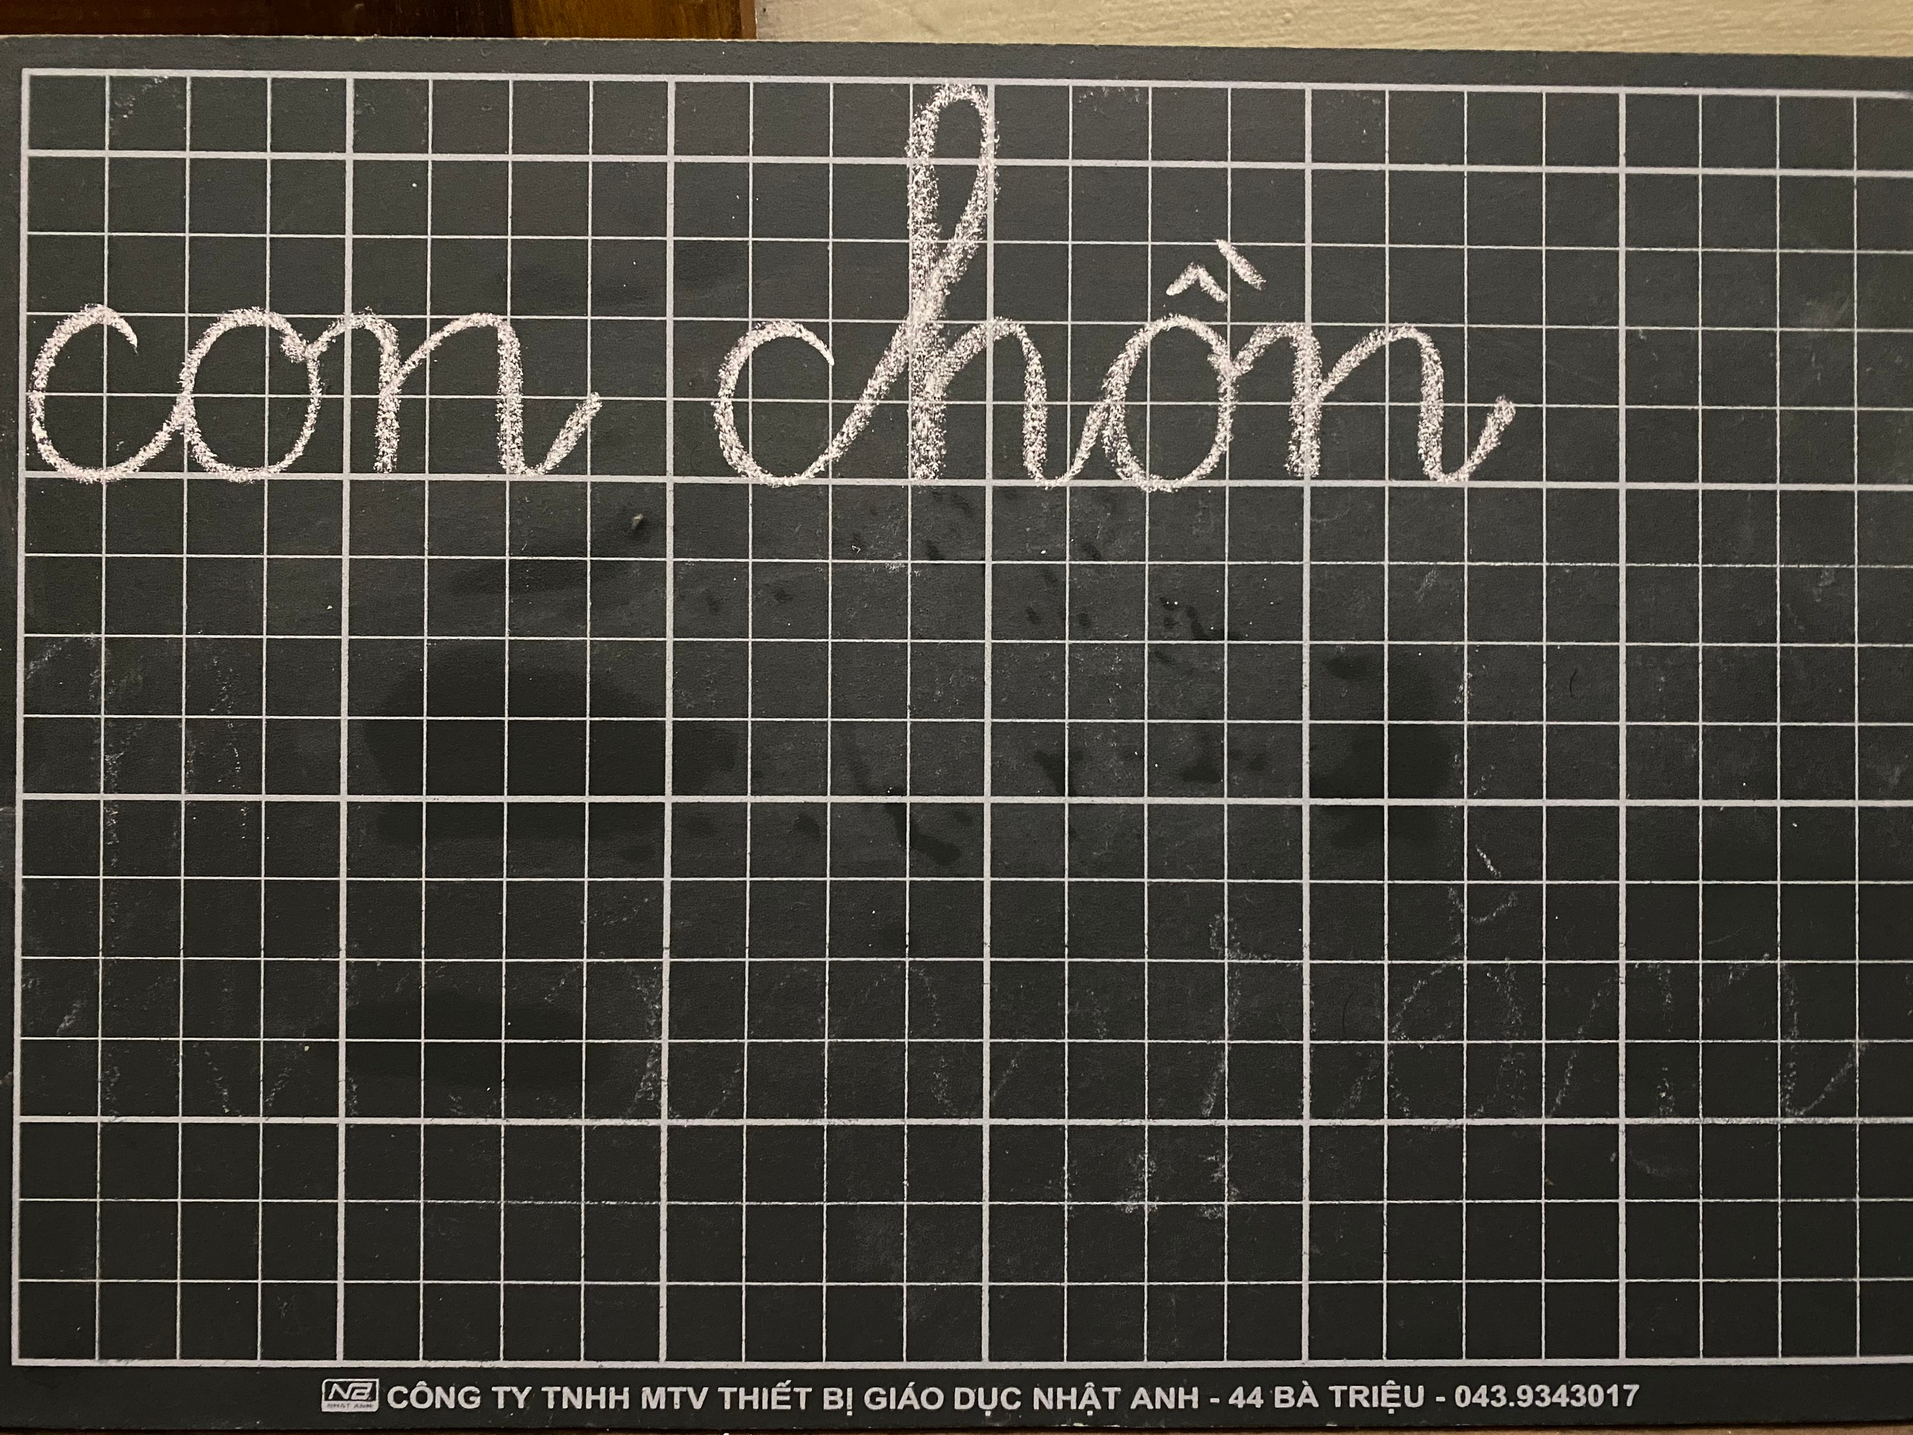

Slide 19
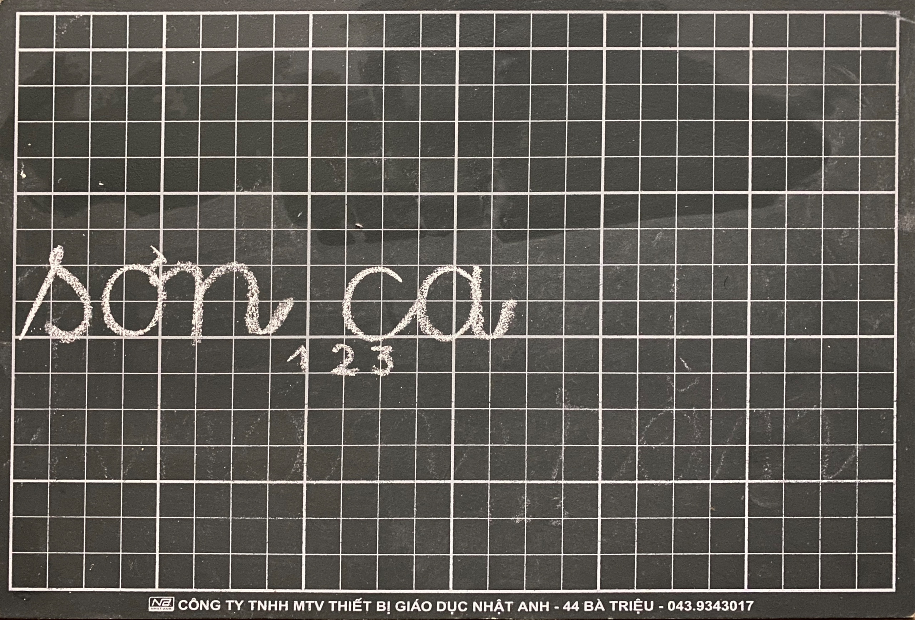

Slide 20
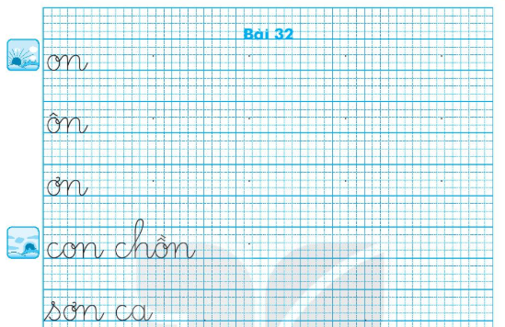

Slide 21
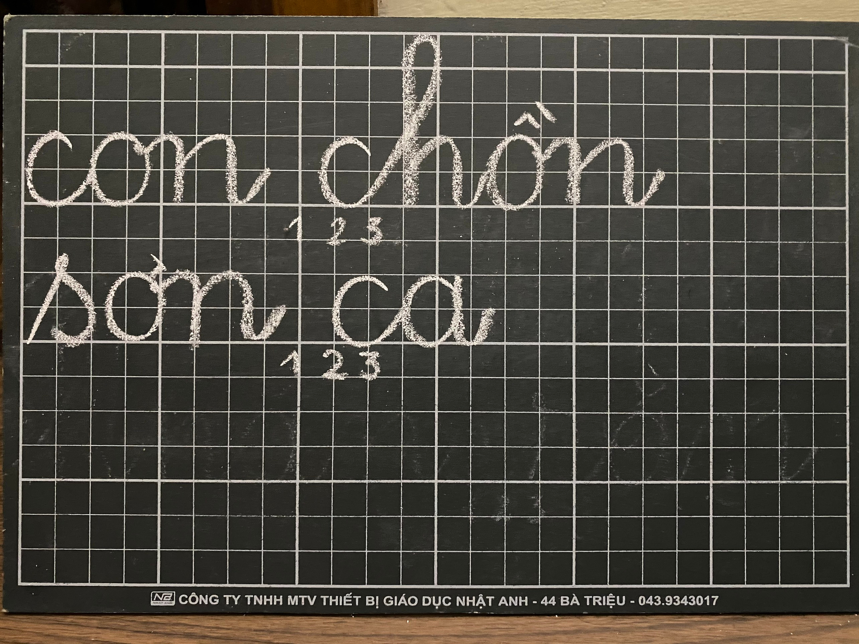

Slide 22
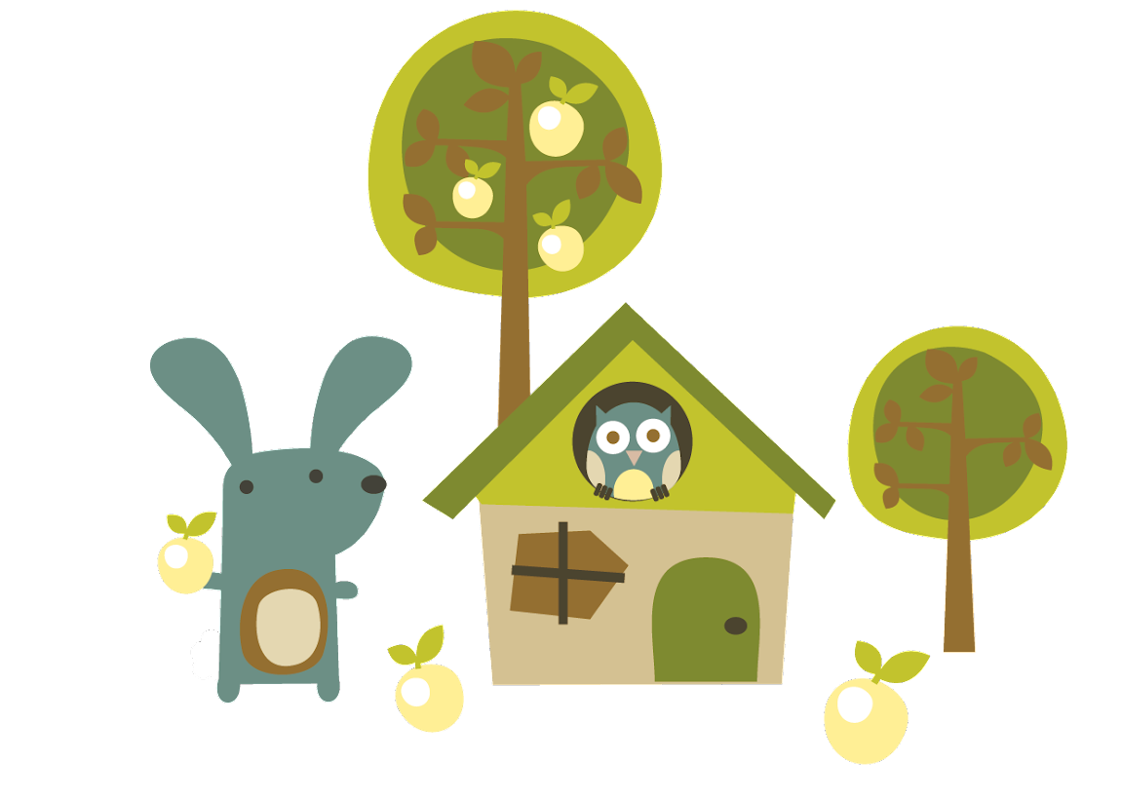
4. Đọc

Slide 23
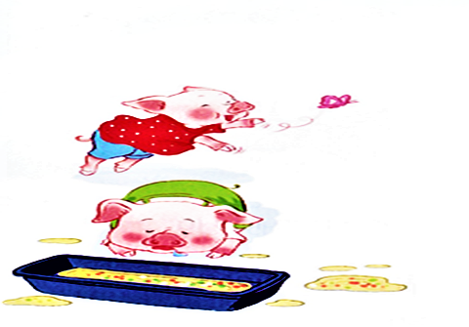
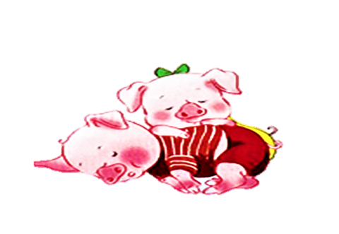
Đọc
4
Bốn chú lợn con
Ve vẻ vè ve
Vè bốn chú lợn
Nhởn nhơ nô giỡn
Ăn ngủ vô tư.
Hẳn họ nhà “Trư”
Là to tròn thế.
Ve vè nghe kể
Bốn chú lợn con.
(Tiến Việt)

Slide 24

5. Nói

Slide 25
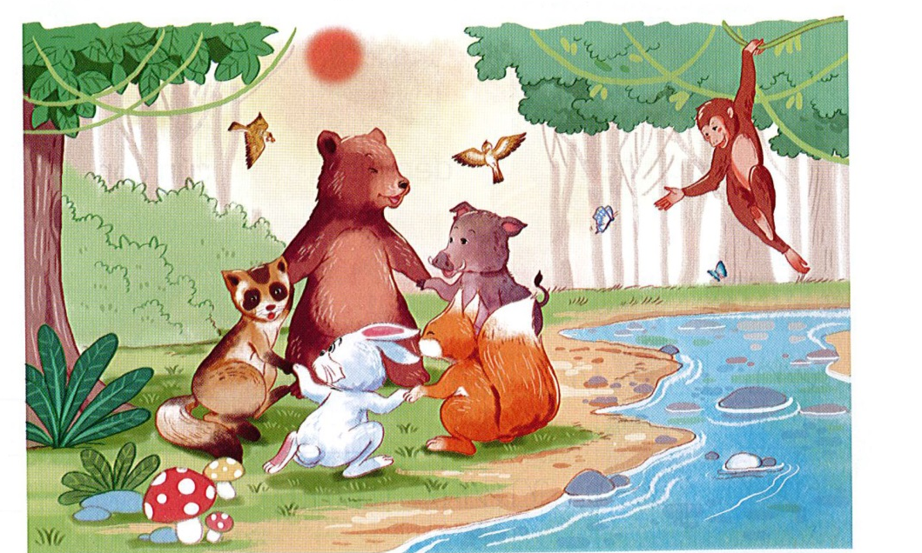
Nói
5
Rừng xanh vui nhộn

Slide 26
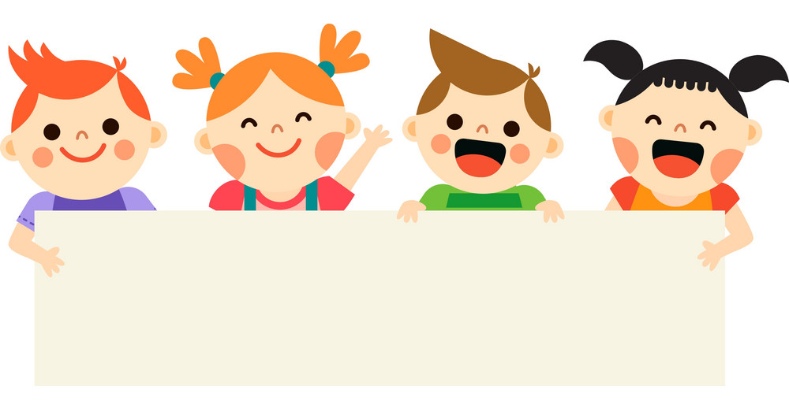




Slide 27
DẶN DÒ

